Slide 1
Okula Uyum Haftasının Okul Öncesi Öğretmenleri ve Sınıf Öğretmenleri Açısından İncelenmesi
Nuray Taşçı / Ayperi Dikici Sığırtmaç
Milli Eğitim Dergisi 202 Nolu Sayı

Slide 2
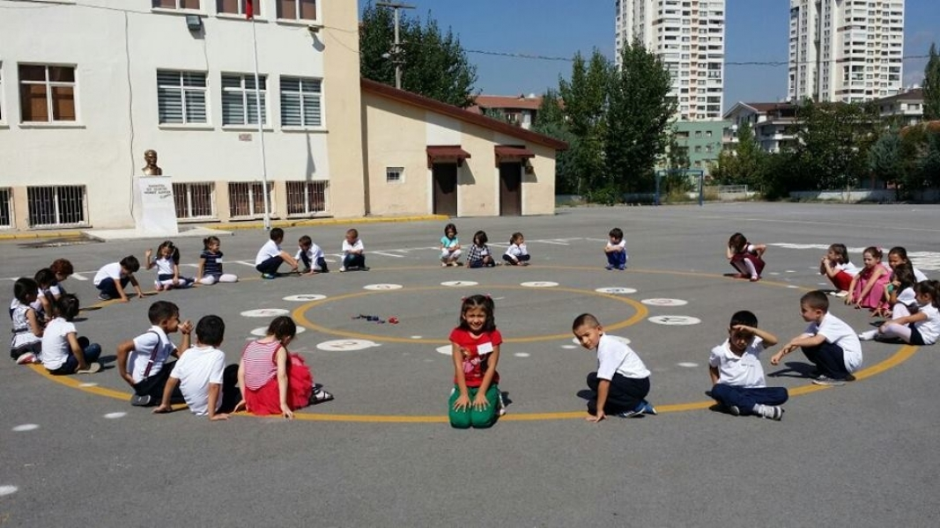
Giriş
2
Okula başlamak, çocuklar kadar ailelerin ve öğretmenlerin de yaşadığı büyük bir yenilik ve değişimdir. Bu önemli başlangıç çocukların okula, öğretmene, arkadaşlarına olan tutumlarını şekillendirecek ve ona yön verecek bir süreçtir. Aileler de kendi içlerinde bu süreci farklı duygu ve düşüncelerle yaşamaktadırlar.
Öğretmenler de yeni ve bireysel farklılıkları olan çocukları ve ailelerini tanımaya çalışırken aynı zamanda onlara da kendini ve okulu tanıtan, çocukları bu sürece alıştıran birer rehberdir. Okul hayatının en kritik dönemleri okula ilk başlanılan zamanlardır.
Okula başlayan çocuk için evin yerini okul, anne-babanın yerini öğretmen almaktadır. Okula uyum sürecinde bu ilişkilerin önemi unutulmamalıdır. Okul dönemi başında çocuklara okulu, arkadaşlarını ve öğretmenini tanıtmayı onları okula alıştırmayı sağlamak yapılacak çalışmaların başında gelmektedir.

Slide 3
Okula Uyum Haftasının Okul Öncesi Öğretmenleri ve Sınıf Öğretmenleri Açısından İncelenmesi
3
Araştırma Sonuç ve Önerileri
“Uyum Programı” nın uygulama zamanı bölgeler göz önünde bulundurularak hazırlanabilir.
Öğretmenler kendi okullarının durumlarına, öğrenci ve veli profillerine göre programı kendisi hazırlayabilir.
Uyum haftası kapsamında öncelikle veliler bilgilendirilerek onlara uyum haftası sürecinin önemi hakkında bilgilendirmeler yapılabilir.
Çocuklar uyum haftasında sınıf sayısına göre randevu sistemi şeklinde okullara çağrılabilir (örneğin; beşerli gruplar halinde birer saat kalabilirler. Daha sonraki günlerde yavaş yavaş grup ve kişi sayısı arttırılabilir.). Güncellenen M.E.B. Okul Öncesi Eğitim Programı (2012) ile Bütünleştirilmiş Aile Destek Programı kitabında randevulu uyum haftası örnekleri sunulmuştur.
U
Y
Çalışma, Mersin ilinde basit rastgele örnekleme yöntemi ile belirlenen devlet okulları bünyesinde farklı okul öncesi eğitim kurumlarında görev yapan 20 okul öncesi öğretmeni ve farklı okullarda görev yapan 20 ilköğretim sınıf öğretmeni ile gerçekleştirilmiştir.
U
M

Slide 4
Okula Uyum Haftasının Okul Öncesi Öğretmenleri ve Sınıf Öğretmenleri Açısından İncelenmesi
4
Araştırma Sonuç ve Önerileri
U
Bu çalışma uygulanabilir hale getirilerek hem okul öncesi eğitim kurumlarından yararlanacak çocuklar hem de birinci sınıf öğrencileri için uygulanabilir.
Uyum haftası kaldırılarak okullar açıldıktan sonraki haftalar da uyum haftası olarak değerlendirilebilir.
Sınıfa yapılan kesin kayıtlar belirli tarih aralıklarına kadar tutularak sınıflar
iki şubeye bölünecekse bu işleme uyum haftasından önce yer verilebilir. Bu durumda çocuk uyum haftasından sonra öğretmen değiştirmek zorunda kalmamış olur.
Uyum haftası devam zorunluluğunun olduğu dönem haline getirilebilir. Bu şekilde tüm çocukların katılımı sağlanabilir.
Y
Çalışma, Mersin ilinde basit rastgele örnekleme yöntemi ile belirlenen devlet okulları bünyesinde farklı okul öncesi eğitim kurumlarında görev yapan 20 okul öncesi öğretmeni ve farklı okullarda görev yapan 20 ilköğretim sınıf öğretmeni ile gerçekleştirilmiştir.
U
M

Slide 5
Okula Uyum Haftasının Okul Öncesi Öğretmenleri ve Sınıf Öğretmenleri Açısından İncelenmesi
5
Araştırma Sonuç ve Önerileri
U
Y
Öğretmen atamaları uyum haftasından önce yapılarak o dönemde tüm okulların uyum haftasını etkili şekilde gerçekleştirmesi sağlanabilir.
Öğretmenlere uyum programı ile ilgili hizmet içi eğitimler verilebilir.
Taşımalı eğitim verilen okullarda uyum haftasına katılacak olan çocuklar için servisler ayarlanarak çocukların uyum haftasına katılımı sağlanabilir.
Çalışma, Mersin ilinde basit rastgele örnekleme yöntemi ile belirlenen devlet okulları bünyesinde farklı okul öncesi eğitim kurumlarında görev yapan 20 okul öncesi öğretmeni ve farklı okullarda görev yapan 20 ilköğretim sınıf öğretmeni ile gerçekleştirilmiştir.
U
M

Slide 6
Okula Uyum Haftasının Okul Öncesi Öğretmenleri ve Sınıf Öğretmenleri Açısından İncelenmesi
6
Araştırma Sonuç ve Önerileri
U
Uyum sürecinin bir hafta önce başlatılmasının avantaj ve dezavantajları vardır. Diğer taraftan bir öğretmenin de belirttiği gibi okul öncesi dönem okula uyum süreci olarak düşünülebilir. 1. sınıflar için ise 2012-2013 yılında uygulamaya başlanan 4+4+4 eğitim sistemi ile okula başlayan çocuklar için ilk dönem uyum süreci olarak planlanmıştır. Dolayısıyla ilköğretim gruplarında okula uyum süreci okullar açılmadan önceki bir hafta içinde, sadece veli ile çocuğu okula davet ederek bireysel ya da küçük grup şeklinde öğretmen ile tanışma, okulu- sınıfı tanıma şeklinde yapılabilir.
Araştırma örneklem sayısı artırılarak, farklı bölgelerde tekrarlanarak yapıldığında daha kesin bilgilere ulaşılabilir.
Y
Çalışma, Mersin ilinde basit rastgele örnekleme yöntemi ile belirlenen devlet okulları bünyesinde farklı okul öncesi eğitim kurumlarında görev yapan 20 okul öncesi öğretmeni ve farklı okullarda görev yapan 20 ilköğretim sınıf öğretmeni ile gerçekleştirilmiştir.
U
M

Slide 7
Okula Uyum Haftasının Okul Öncesi Öğretmenleri ve Sınıf Öğretmenleri Açısından İncelenmesi
Nuray Taşçı / Ayperi Dikici Sığırtmaç
Sunu Hazırlama : www.mebders.com

